Slide 1
施肥 reward 参数选择汇报
目标：在 TRNU 尽可能高、施肥量尽可能少、产量尽可能高之间选择参数
重要纠正：原始 maize 参数是 coef=1.0, penality=0.5；coef=1.5, penality=0.5 不是原始值，只能作为候选参数讨论。
数据来源：reward_sweep 20 个组合的 1000 episodes 评估结果

Slide 2
评价标准
导师要求的三个目标需要同时看，不能只看累计 reward
1. 氮回收率：final_trnu_mean 越高越好
2. 施肥成本：total_anfer_mean 和 n_applications_mean 越低越好
3. 产量表现：grnwt_mean / topwt_mean 越高越好
4. 基线比较：PPO 至少要优于 expert 和 null，才说明站点在施肥策略上有优化空间
本次判断不采用单一 reward 最大值作为唯一标准，因为 reward 数值会随 coef/penality 的尺度改变；最终以农学指标和 Pareto 支配关系为主。

Slide 3
参数扫描设计
4 个 coef × 5 个 penality，共 20 个组合
项目 | 设置
coef | 0.5, 1.0, 1.5, 2.0
penality | 0.1, 0.25, 0.5, 0.75, 1.0
模式 | fertilization
评估 episodes | PPO / expert / null 各 1000
输出 | daily trace CSV, evaluation_histories.pkl, plot_hl 风格 PDF/PNG
原始参数 coef=1.0, penality=0.5 被保留在扫描网格内，因此可以直接检验它是否被其它组合支配。

Slide 4
PPO 与基线对比
以原始参数 coef=1.0, penality=0.5 的评估结果展示施肥优化空间
策略 | final TRNU | 总施肥量 | 施肥次数 | 籽粒产量 | 生物量
expert | 0.020 | 165.0 | 1.0 | 5933.6 | 15822.0
null | 0.060 | 0.0 | 0.0 | 408.8 | 815.1
ppo | 0.867 | 264.3 | 9.4 | 7528.9 | 19685.0
结论：PPO 在该站点的施肥任务上明显优于 expert 和 null：TRNU 更高，产量更高。虽然总施肥量高于 expert，但换来了显著产量与 TRNU 提升，说明该站点确实有施肥策略优化空间。

Slide 5
关键组合对比
从 20 个组合中抽取代表性结果
类型 | 组合 | TRNU | 总施肥量 | 次数 | 籽粒产量 | 判断
原始参数 | coef1_pen0.5 | 0.867 | 264.3 | 9.4 | 7528.9 | Pareto 候选
候选参数 | coef1.5_pen0.5 | 0.867 | 264.3 | 9.4 | 7528.9 | 与原始结果持平
过量施肥 | coef0.5_pen0.25 | 1.073 | 6702.1 | 87.3 | 7554.5 | 施肥量异常高，剔除
低氮牺牲 | coef0.5_pen0.5 | 0.632 | 254.8 | 17.1 | 7433.5 | TRNU/产量下降
被支配 | coef0.5_pen0.1 | 0.791 | 280.4 | 19.0 | 7496.0 | 不如稳定平台
观察：有 16 个组合落在同一稳定平台，TRNU、施肥量、施肥次数和产量完全一致或数值等同；因此当前数据不能证明 1.5/0.5 比原始 1.0/0.5 更优。

Slide 6
参数结论
现阶段建议以保守、可复现的结论向导师汇报
首选结论：暂定保留原始参数 coef=1.0, penality=0.5。理由是它位于当前 20 组结果中的 Pareto 稳定平台，未被其它组合支配，并且不会把所谓优化结果误写成原始参数。
备选说明：coef=1.5, penality=0.5 可作为敏感性分析候选，因为它与原始参数获得相同策略表现；但它不是原始参数，也不能在当前证据下被说成显著更优。
应剔除：coef=0.5, penality=0.25。虽然 TRNU 和产量最高，但总施肥量达到约 6702，明显不满足施肥尽可能少的目标。

Slide 7
数据质量核查
这是正式定稿前必须补上的安全检查
当前容器内安装包 rewards.py 核查结果：maize 仍是硬编码 coef=1.0, penality=0.5，且没有读取 GYM_DSSAT_REWARD_COEF / GYM_DSSAT_REWARD_PENALITY。
含义：如果训练当时也是这个 reward 文件状态，那么本轮输出只能说明不同模型文件的策略表现，不能严格证明 coef/penality 的最优性。
处理方案：已新增 tools/patch_dssat_rewards.py。正式重跑前先用该脚本带备份地 patch 安装包 reward，再用 optimize_reward_hl.py 重跑或补跑，之后再把参数结论定稿。

Slide 8
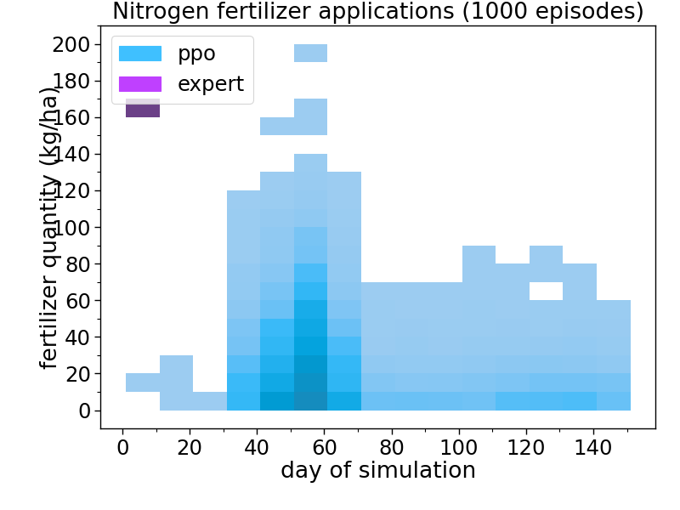
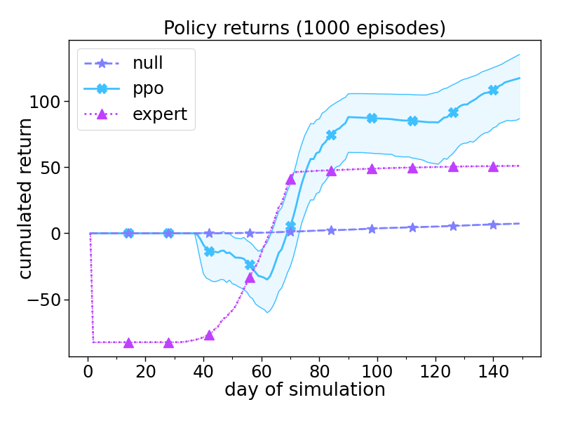
原始参数图例
plot_hl 原样式：coef=1.0, penality=0.5

Slide 9
后续 all 模式建议
施肥与灌溉联合优化，以及未来接入天气预报
1. 先不要直接改原始 train_hl/evaluate_hl/plot_hl；新建 all 版本脚本并保留 fertilization 结果作为对照。
2. all_reward 必须返回标量 reward，不能返回 [fertilization_reward, irrigation_reward] 列表。
3. 先用历史天气作为 perfect forecast，把观测扩展和数据流跑通；再替换为真实天气预报接口。
4. 如果灌溉本身优化空间小，应把论文表述放在联合框架可运行、施肥贡献主要收益、灌溉受站点和年份限制。
下一步代码任务：备份后新建 train_hl_all.py / evaluate_hl_all.py / plot_hl_all.py，并将 action、baseline、reward logging 和 CSV 输出扩展到 anfer + amir。

